Slide 1

KỊCH: MỘT NHÀ

Slide 2
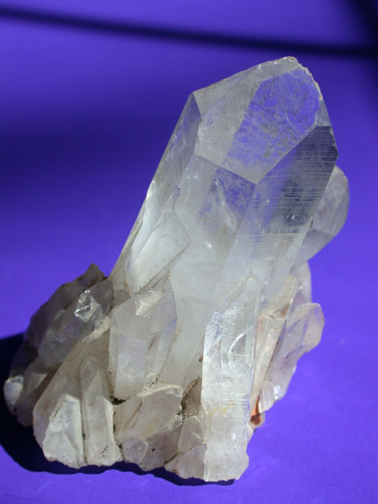

Chương VII: CHẤT RẮN VÀ CHẤT LỎNG
SỰ CHUYỂN THỂ
Tinh thể thạch anh
Chất lỏng

Slide 3
BÀI 34: CHẤT RẮN KẾT TINH
CHẤT RẮN VÔ ĐỊNH HÌNH
NỘI DUNG
A
CHẤT RẮN KẾT TINH
B
CHẤT RẮN VÔ ĐỊNH HÌNH

Slide 4
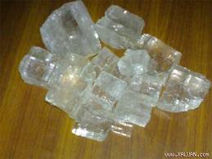
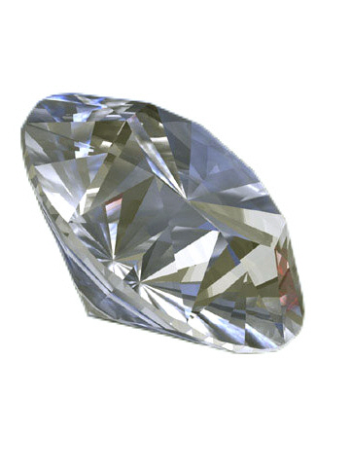
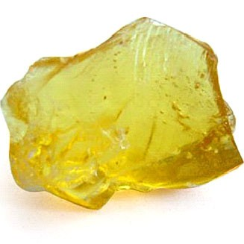
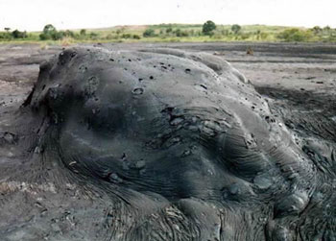
Muối ăn
Thạch anh
Kim cương
Các em hãy cho biết hình dạng bên ngoài của chúng có gì giống và khác nhau ?
Nhựa đường
Nhựa thông

Slide 5
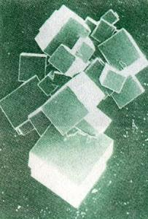
1. Cấu trúc tinh thể
Cl-
Na+
Muối ăn
Cấu trúc tinh thể muối ăn

Slide 6
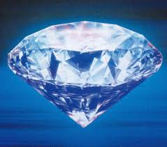
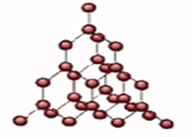
Cấu trúc tinh thể kim cương

Slide 7



Các hạt (nguyên tử, phân tử, ion) liên kết với nhau bằng những lực tương tác và được sắp xếp theo một trật tự hình học xác định gọi là mạng tinh thể
Cấu trúc tinh thể
Mỗi hạt luôn dao động nhiệt quanh vị trí cân bằng của nó

Slide 8
2. Các đặc tính của chất rắn kết tinh và chất rắn vô định hình
Các nhóm hãy đọc kiến thức chất rắn kết tinh và chất rắn vô định hình.
Sau đó hoàn thành sơ đồ cây bằng những ô chữ sau
Các nhóm có 10 phút để đọc và hoàn thành sơ đồ cây
Nhóm nào đúng được 10 điểm, sai một ô trừ 1 điểm

Slide 9
CHẤT RẮN

Slide 10
Chất rắn kết tinh
Chất rắn vô định hình
Có tính đẳng hướng
CHẤT RẮN
Không có nhiệt độ nóng chảy xác định
Không có cấu trúc tinh thể
Có cấu trúc tinh thể
Có nhiệt độ nóng chảy xác định
Chất rắn đơn tinh thể
Chất rắn đa tinh thể
Có tính đẳng hướng
Có tính dị hướng

Slide 11
CHẤT RẮN
Chất rắn kết tinh
Chất rắn vô định hình
Có cấu trúc tinh thể
Có nhiệt độ nóng chảy xác định
Không có cấu trúc tinh thể
Không có nhiệt độ nóng chảy xác định
Chất rắn đơn tinh thể
Chất rắn đa tinh thể
Có tính đẳng hướng
Có tính đẳng hướng
Có tính dị hướng

Slide 12
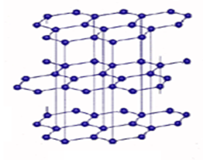
Kim cương rất cứng và không dẫn điện.
Than chì khá mềm và dẫn điện.
Các chất rắn kết tinh cấu tạo từ cùng một loại hạt, nhưng cấu trúc tinh thể khác nhau thì những tính chất vật lí cũng rất khác nhau.

Slide 13
Bảng nhiệt độ nóng chảy (hay đông đặc) của một số chất rắn kết tinh ở áp suất 1 atm
Chất rắn | t⁰ C
Vonfram | 3387
Sắt | 1535
Thép | 1300 - 1500
Đồng | 1084,5
Vàng | 1064,4
Nước đá | 0
Thủy ngân | -38,8
Ở một áp suất nhất định, mỗi chất rắn kết tinh có một nhiệt độ nóng chảy (hay đông đặc) xác định.

Slide 14
Chất rắn kết tinh có thể là chất đơn tinh thể hoặc chất đa tinh thể
 | Chất rắn đơn tinh thể | Chất rắn đa tinh thể
Ví dụ
Cấu tạo
Tính chất

Slide 15
Chất rắn kết tinh có thể là chất đơn tinh thể hoặc chất đa tinh thể
Chất rắn đơn tinh thể
Chất rắn đa tinh thể
Muối, thạch anh, kim cương,…
Sắt, đồng, …
Ví dụ
Từ một tinh thể, tức là các hạt của nó được sắp xếp trong cùng một mạng tinh thể chung
Cấu tạo
Từ vô số tinh thể nhỏ sắp xếp hỗn độn với nhau
Tính chất
Có tính dị hướng
Có tính đẳng hướng

Slide 16
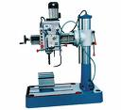
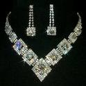


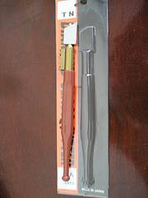

3. Ứng dụng chất rắn kết tinh, chất rắn vô định hình
Mũi khoan
Đồ trang sức
Kim cương
Dao cắt kính
Đá mài

Slide 17
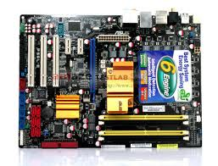
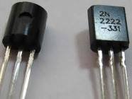
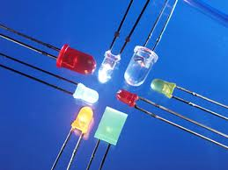
Tinh thể chất bán dẫn
Tranzito
Mạch vi điện tử
Điôt

Slide 18
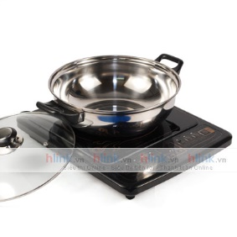
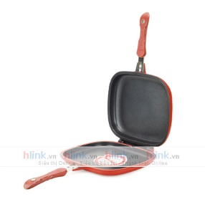
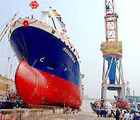
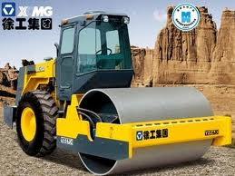
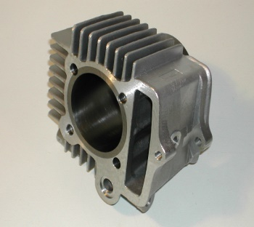
Ứng dụng chất rắn đa tinh thể (kim loại và hợp kim)
Sản xuất đồ gia dụng
Đóng tàu
Máy xây dựng
Chế tạo máy

Slide 19
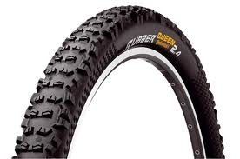
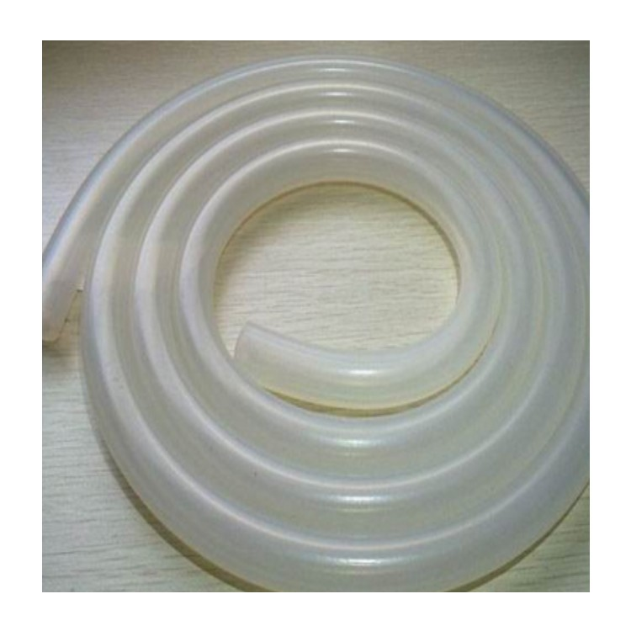
Ứng dụng của chất rắn vô định hình
Ống cao su chịu nhiệt
Cao su làm vỏ xe

Slide 20
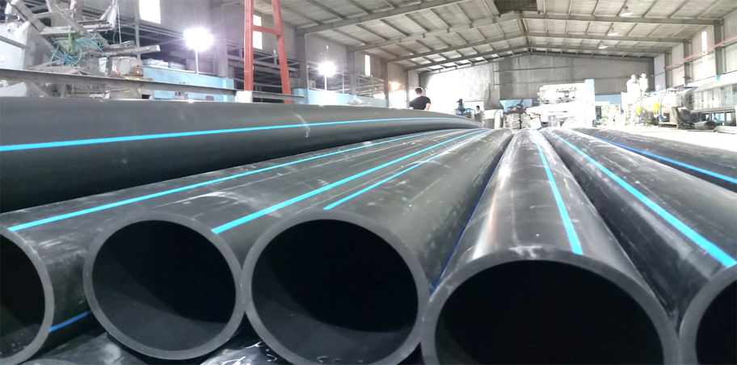
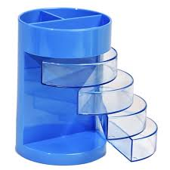
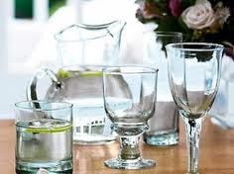
Ống nhựa
Khay cắm bút
Cốc thủy tinh

Slide 21
Phần chơi : “ Ai nhanh hơn”
Câu hỏi trắc nghiệm 4 lựa chọn trong thời gian 20 giây suy nghĩ và trả lời
Phần này bạn nào trả lời đúng sẽ được 10 điểm, nhóm được cộng 1 điểm
Sai không bị trừ điểm

Slide 22
Phân loại chất rắn theo cách nào dưới đây là đúng?
A
Chất rắn đơn tinh thể và chất rắn vô định hình.
B
Chất rắn kết tinh và chất rắn vô định hình.
C
Chất rắn đa tinh thể và chất rắn vô định hình.
D
Chất rắn đơn tinh thể và chất rắn đa tinh thể.

Slide 23
Đặc điểm và tính chất nào dưới đây liên quan đến chất rắn vô định hình?
A
Có dạng hình học xác định.
B
Có cấu trúc tinh thể.
C
Có tính dị hướng.
D
Không có nhiệt độ nóng chảy xác định.

Slide 24
Chất rắn đơn tinh thể có tính chất nào sau đây?
A. Tính đẳng hướng.
B. Tính dị hướng.
C. Không có cấu trúc mạng tinh thể.
D. Không có nhiệt độ nóng chảy xác định.

Slide 25
Chất rắn vô định hình có các đặc tính nào sau đây?
A. Dị hướng và nóng chảy ở một nhiệt độ xác định.
B. Đẳng hướng và nóng chảy ở nhiệt độ xác định.
C. Dị hướng và nóng chảy ở nhiệt độ không xác định.
D. Đẳng hướng và nóng chảy ở nhiệt độ không xác định.

Slide 26
Chọn phát biểu sai.
A. Mỗi chất rắn kết tinh ứng với một cấu trúc tinh thể có một nhiệt độ nóng chảy xác định không đổi ở mỗi áp suất cho trước.
B. Chất rắn đơn tinh thể có tính dị hướng, chất rắn đa tinh thể có tính đẳng hướng.
C. Kim cương và than chì là các chất rắn được cấu tạo từ cùng các nguyên tử cacbon nên tính chất vật lí của chúng giống nhau.
D. Chất rắn vô định hình không có nhiệt độ nóng chảy hoặc đông đặc xác định.

Slide 27
Đặc điểm và tính chất nào dưới đây không liên quan đến chất rắn kết tinh?
A
Có dạng hình học xác định.
B
Có cấu trúc tinh thể.
C
Có nhiệt độ nóng chảy không xác định.
D
Có nhiệt độ nóng chảy xác định.

Slide 28
Chất rắn vô định hình có tính chất nào sau đây?
A
Tính đẳng hướng.
B
Tính dị hướng.
C
Có nhiệt độ nóng chảy xác định.
D
Có nhiệt độ đông đặc xác định.

Slide 29
Chọn phát biểu sai.
A
Chất rắn có cấu trúc tinh thể được gọi là chất rắn kết tinh.
B
Tinh thể của một chất được hình thành trong quá trình đông đặc của chất đó.
C
Mọi chất rắn kết tinh đều nóng chảy (hoặc đông đặc) ở nhiệt độ xác định.
D
Vật rắn vô định hình có tính dị hướng.

